Slide 1


Trin for trin: Paretoanalyse
Psykiatriens forbedringsværktøjskasse

Slide 2
Hvornår bruges en paretoanalyse?
Når du vil prioritere din indsats til de årsager, der har størst indflydelse på dit problem
Paretoanalysen skaber overblik over de hyppigste årsager til et kvalitetsproblem, som fx fejl i en proces og skiller de vitale få fra de vigtige mange.
Notes:
Når du prioriterer de vitale få, så må du ikke glemme også senere at tage fat på de vigtige mange

Slide 3
Paretoanalyse = Identificér de få, vitale årsager til problemet
Paretoprincippet 80/20:
80% af problemet kommer fra 20% af årsagerne
Notes:
Pareto-princippet:
Italieneren Wilfredo Pareto undersøgte fordeling af data om forskellige emner, og fandt ud af, at få årsager ofte er skyld i de fleste fejl. Jo flere data man samler, jo tydeligere er tendensen. Nogen kalder det i dag 80/20-princippet fordi ca. 80% af problemet ofte kan tilskrives ca. 20% af årsagerne

Slide 4
Sådan gør du
Hvert punkt uddybes på de følgende slides:
Indsaml årsager til problemet
Lav et ”ølkasse-regnskab” over årsagerne
Lav en rangliste over årsagerne
Lav et diagram med kumuleret andel
Udvælg de alvorligste problemtyper

Slide 5
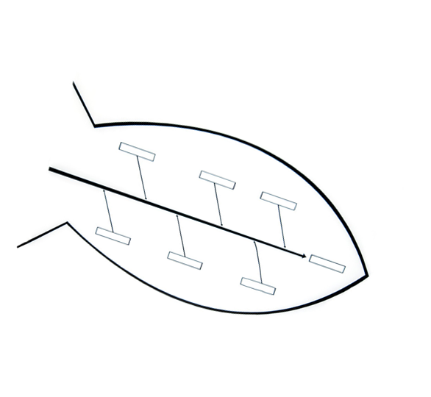
1. Indsaml mulige årsager til problemet
Et fiskebensdiagram er en metode, som kan bruges til at udforske og visualisere de mulige årsager til kvalitetsproblemet.
Notes:
Fiskebensanalyse – årsager til hvorfor en given hændelse sker eller ikke sker, fx at patienten venter eller at medicin ikke gives til tiden
Sørg for at alle er enige om hvilket kvalitetsproblem der analyseres, hvor det finder sted og hvornår.
Brainstorm omkring bordet; alles ord er vigtige, kom hele bordet rundt, få skrevet alt ned
Saml årsagerne i nogle overordnede kategorier, som skrives på fiskebenene
Sæt de forskellige årsager ind under kategorierne.

Slide 6
2. Lav et ølkasse-regnskab over årsagerne
Lav en simpel optælling med papir og blyant.
Registrer forekomsten af de forskellige årsager til problemet, der er fremkommet ved fiskebensdiagrammet.
Årsager til X kvalitetsproblem
Dato og tidspunkt for dataindsamling
 | d.6.4 8.15 | d.7.4 8.15 | d.8.4 8.15 | d.9.4 8.15 | 10.4 8.15 | 11.4 8.15
Årsag A | lllll | lll | ll | ll | l | lll
Årsag B | l | ll |  | l | ll
Årsag C | lll | llll |  | l | lll
Årsag D |  | ll | llll |  |  | ll
Årsag E | lllll ll | l | ll | lllll | ll | l
Årsag F | ll | llll |  | l
Årsag G |  |  | lll |  | lllll | l
Notes:
Brug evt. EPJ og Sensum Bosted.

Slide 7
3. Lav en rangliste over årsagerne

Slide 8
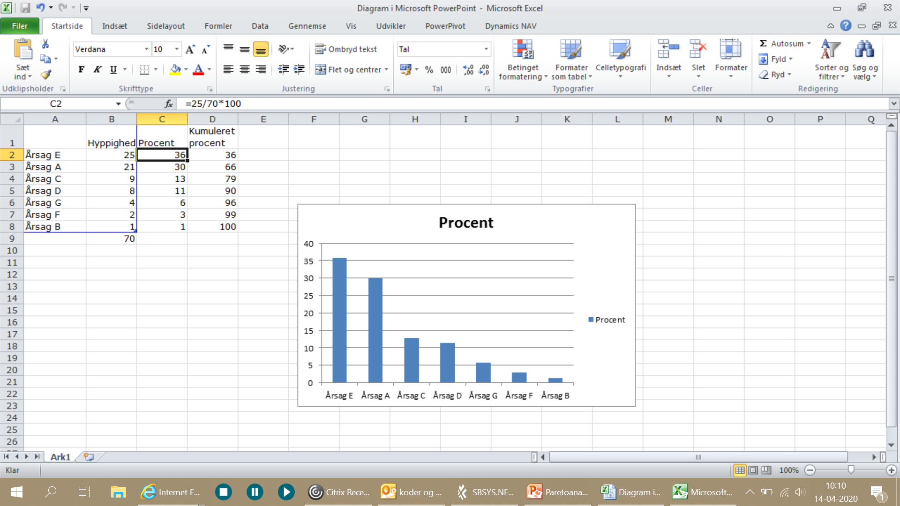
4. Lav et diagram med kumuleret andel
A) Lav et diagram, hvor frekvensen af hver kategori omregnes til procent:

Slide 9
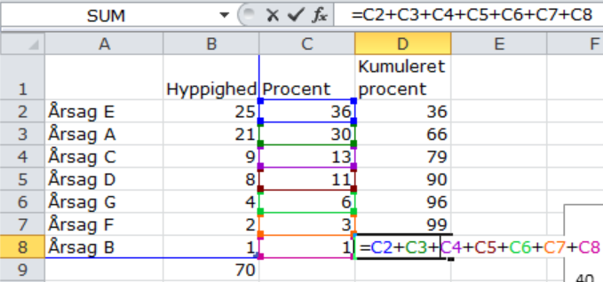
4. Lav et diagram med kumuleret andel
B) Udregn kumuleret procent:

Slide 10
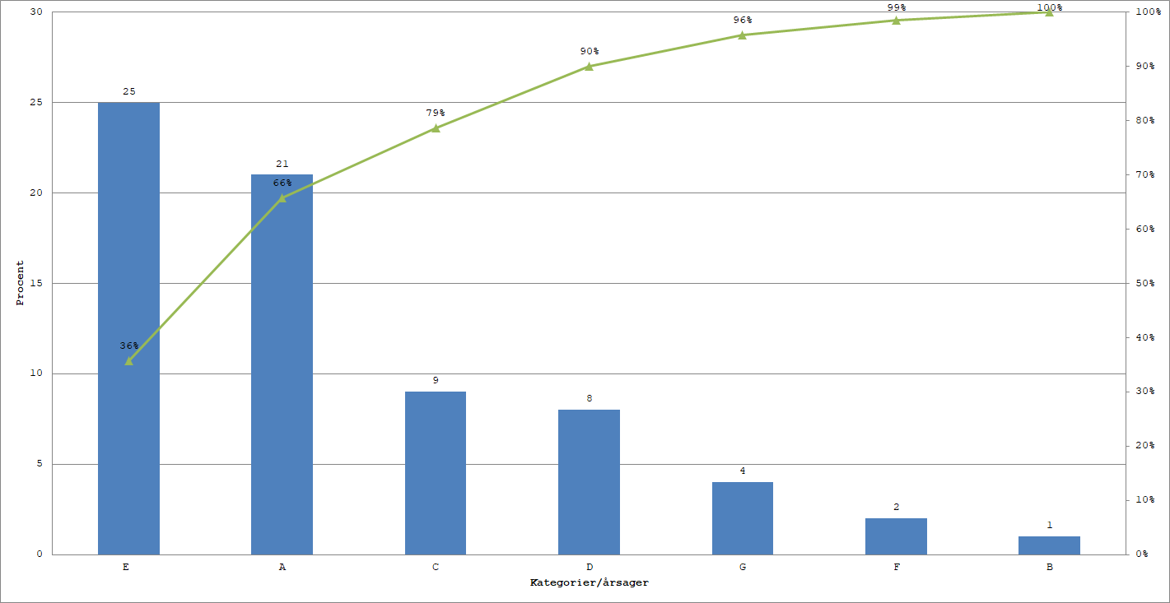
4. Lav et diagram med kumuleret andel
C) Print dit søjlediagram og tegn prikker, der viser den kumulerede procent. Forbind prikkerne med en streg:

Slide 11
5. Udvælg de vitale få årsager
Vælg de årsager, der er de mest alvorlige og som bør prioriteres i forbedringsarbejdet:
Kategorierne E og A i diagrammet her udgør tilsammen 66 % af de registrerede årsager til fejl
Notes:
Når du prioriterer de vitale få, så må du ikke glemme også senere at tage fat på de vigtige mange

Slide 12
Få mere værktøj til at arbejde med data
Besøg værktøjskassen på www.psykiatrien.rm.dk/forbedring og find bl.a.:
  Skabelon til paretoanalyse
  Trin for trin-vejledning til fiskebensdiagram
  Trin for trin-vejledning til ”Quick & dirty

